Slide 1



คู่มือ การเข้าใช้งาน eBooks Consortium Thailand

Slide 2
eBooks Consortium Thailand เป็นความร่วมมือเพื่อสรรหาและใช้งานทรัพยากรสารสนเทศ ฐานข้อมูลออนไลน์ (Online Database) ประเภทหนังสืออิเล็กทรอนิกส์ (e-Book) ร่วมกันระหว่างข่ายงานห้องสมุดมหาวิทยาลัย PULINET จำนวน 48 สถาบัน กับบริษัท EBSCO ซึ่งมี e-Book ใช้ร่วมกันปี พ.ศ.2569 จำนวน 180 ชื่อเรื่อง

Slide 3
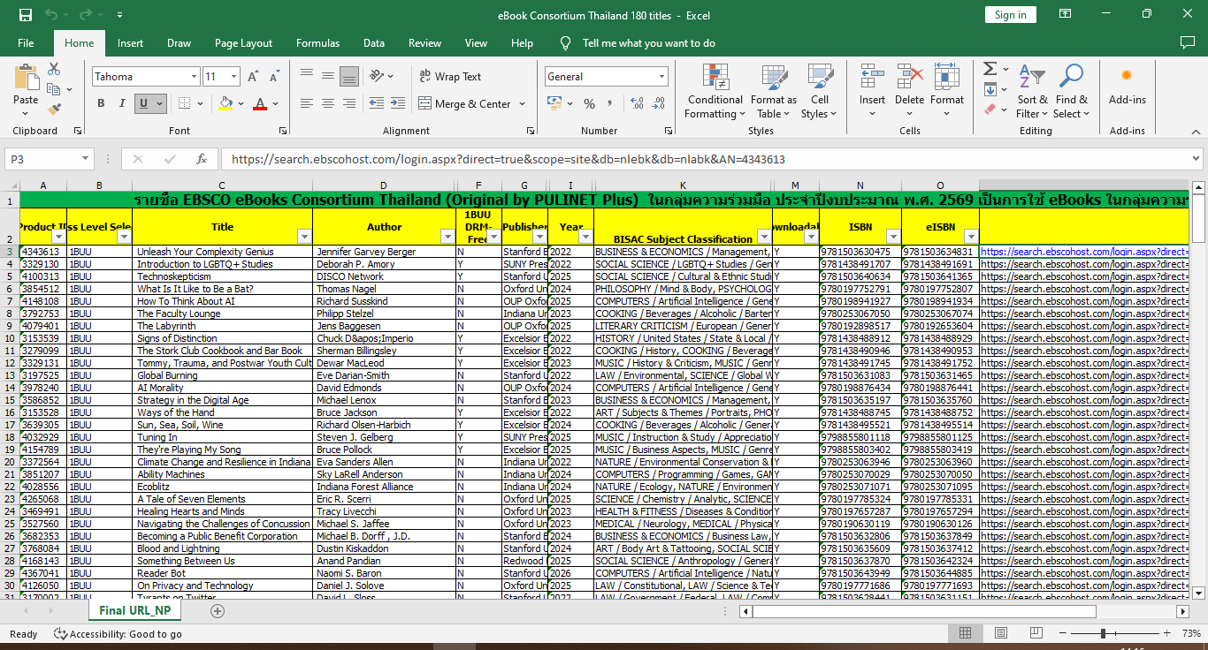
ขั้นตอนการเข้าใช้
1. เปิดไฟล์ข้อมูล EXCEL ชื่อ “eBooks Consortium Thailand 18 Title”

Slide 4
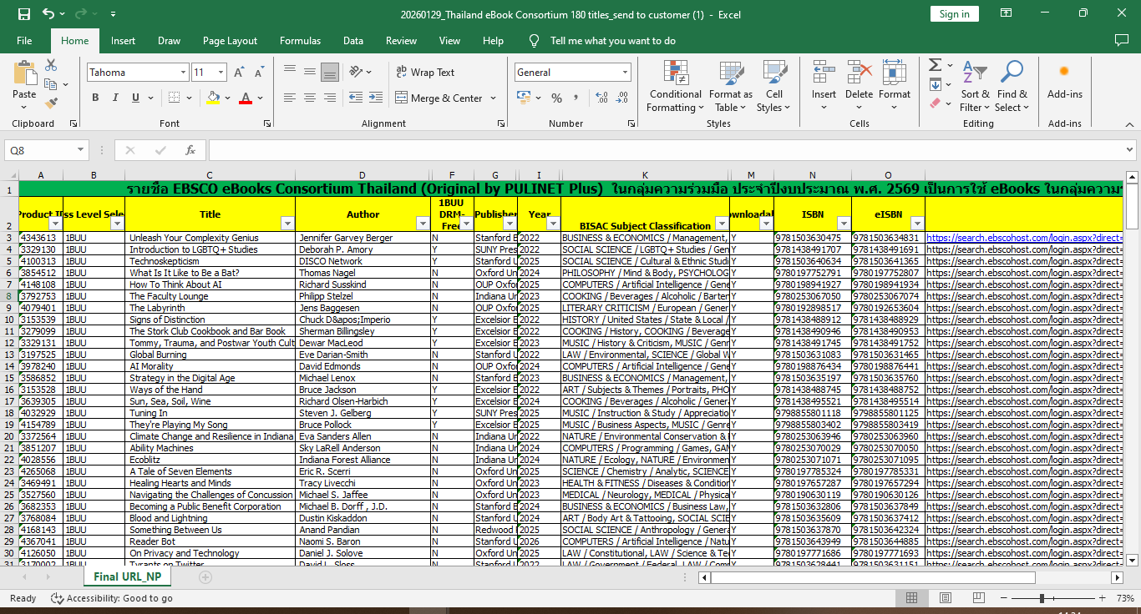
2.คลิกที่ URL เพื่อการเข้าถึง eBooks
คลิกที่ URL เพื่อการเข้าถึง eBooks

Slide 5
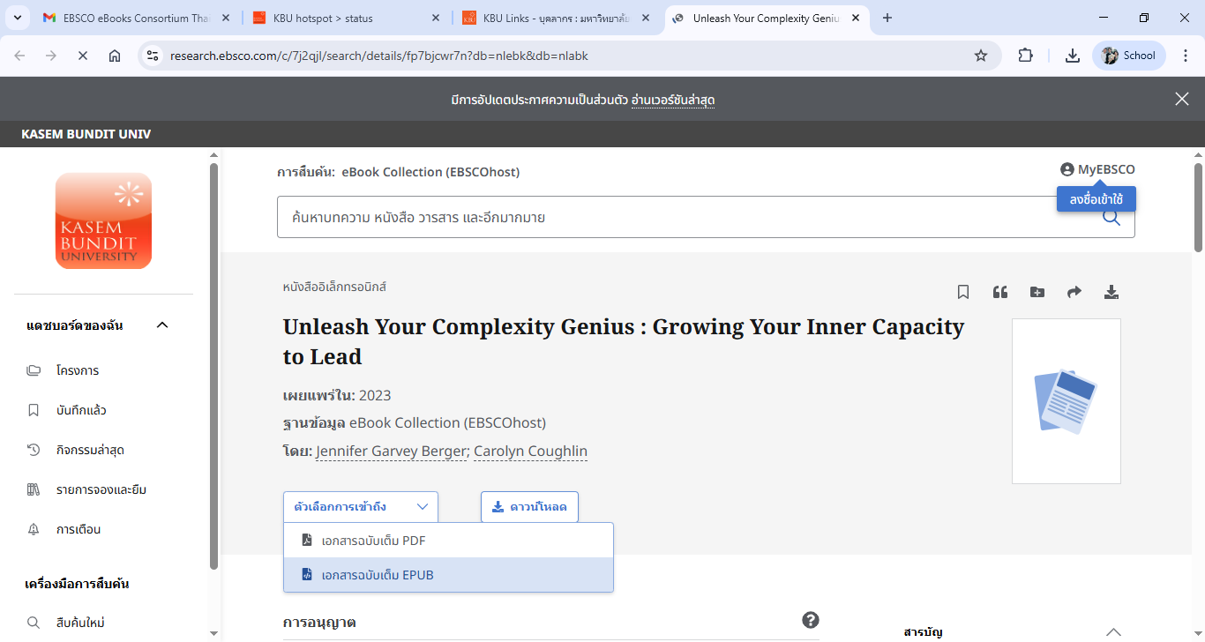
3.eBooks ที่ได้
เลือกการเข้าถึงเพื่อ Save หรือ ดาวน์โหลด

Slide 6
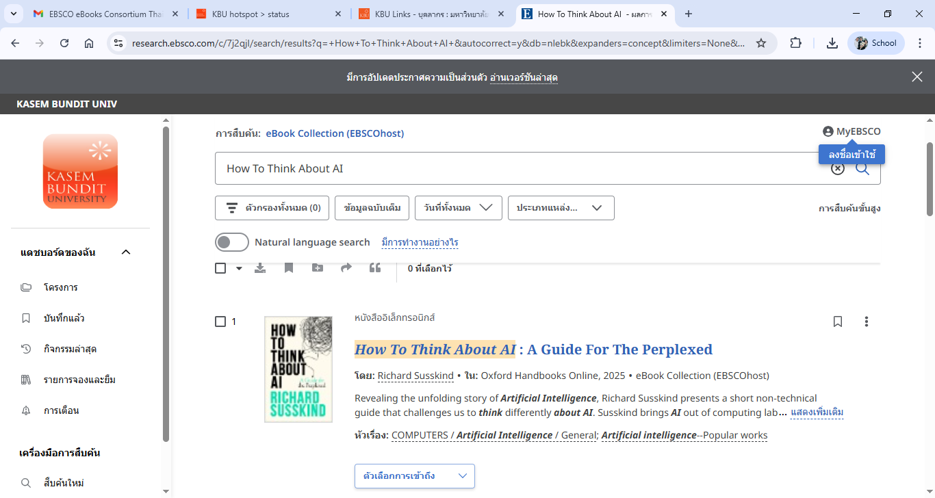
4.กรณีต้องการเลือก eBooks เล่มอื่นให้ทำการ คัดลอก ชื่อเรื่องของ eBooks แล้ววางที่ช่องค้นหาบทความ หนังสือ วารสารและอีกมากมาย
Ebooks เล่มอื่นที่คัดลอกมา

Slide 7
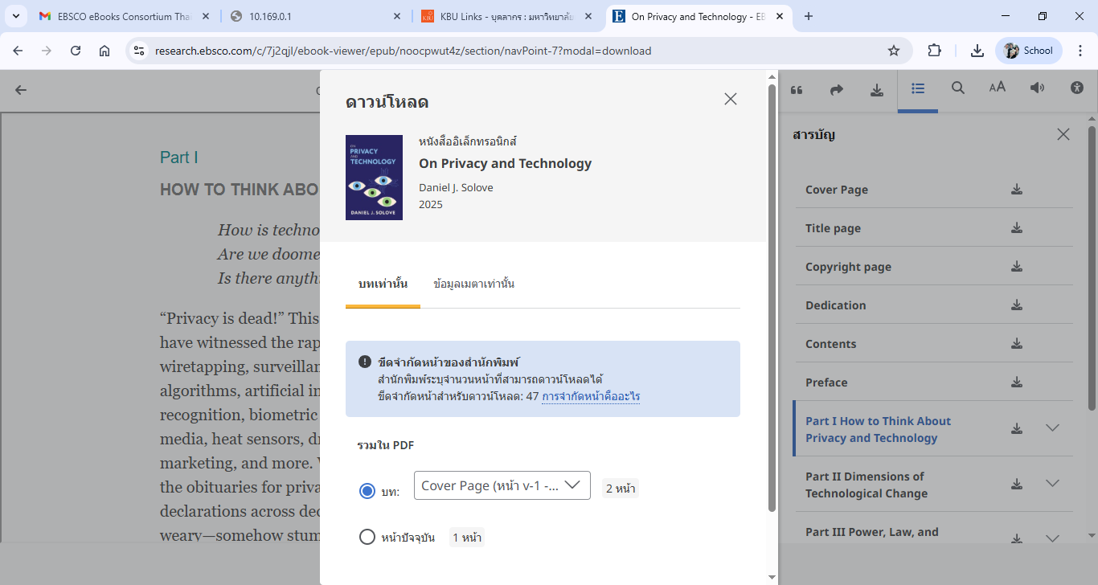
5. การดาวน์โหลด eBooks ขึ้นอยู่กับสำนักพิมพ์ ขอบเขตและขีดจำกัดไม่เหมือนกัน

Slide 8
6. การจองและยืม ต้องทำการสมัคร MyEBSCO ก่อนการเข้าใช้
คลิกที่นี่เพื่อสร้างบัญชีผู้ใช้ก่อนเข้าใช้งาน
จองและยืมกรณีหนังสือมีผู้ใช้งานเป็นจำนวนมาก

Slide 9
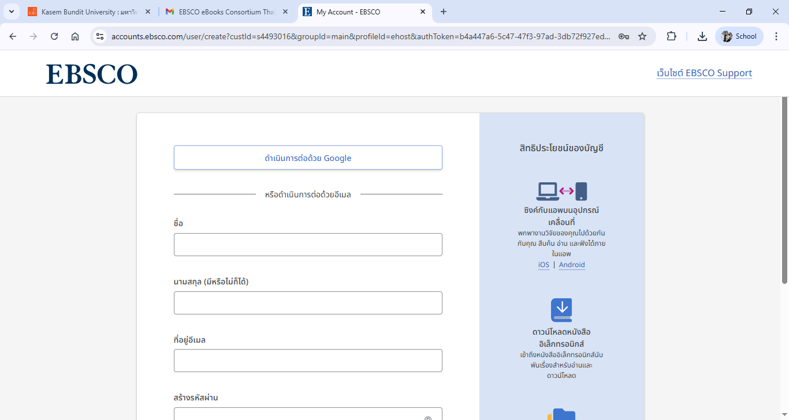
7. กรอกรายละเอียด และดูสิทธิประโยชน์ของการสร้างบัญชี MyEBSCO

Slide 10
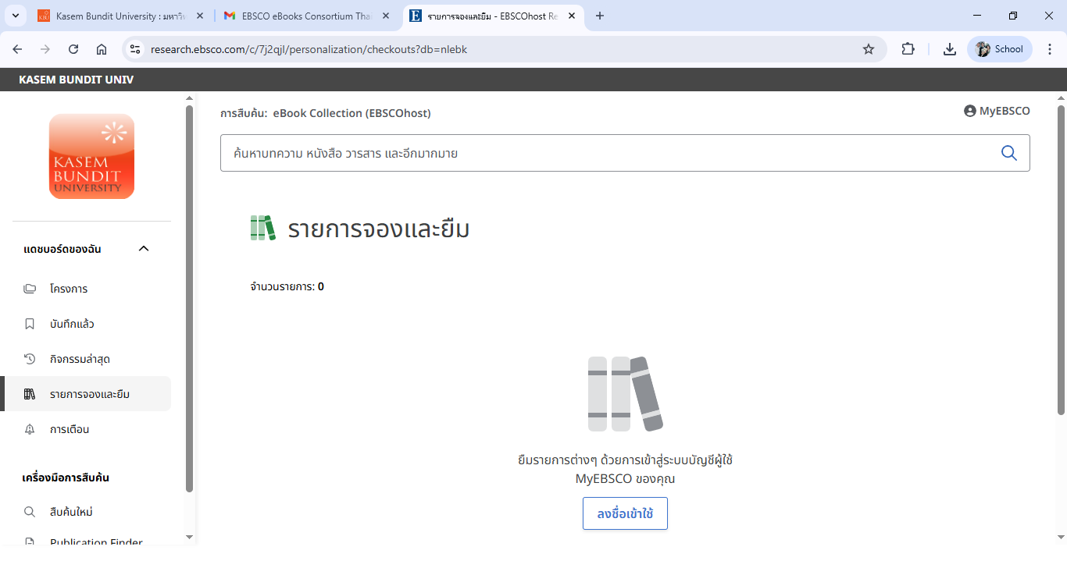
8. หน้าเว็บไซต์รายการจองและยืม

Slide 11
eBooks ที่อยู่ในโครงการนี้ จำนวน 180 ชื่อเรื่อง สามารถเข้าใช้งานได้ตลอดไป

